Slide 1
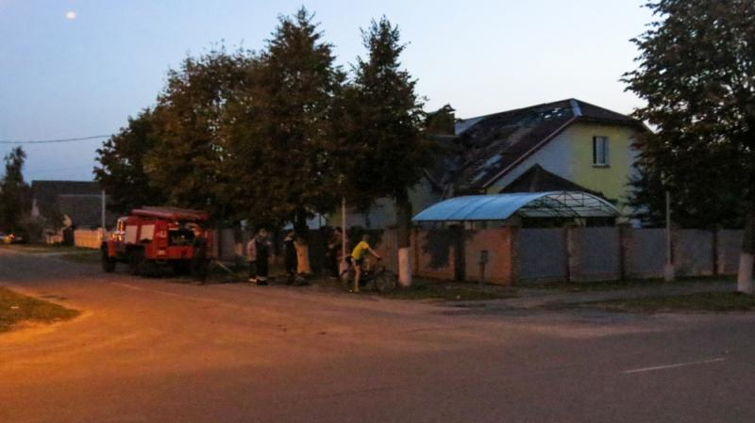
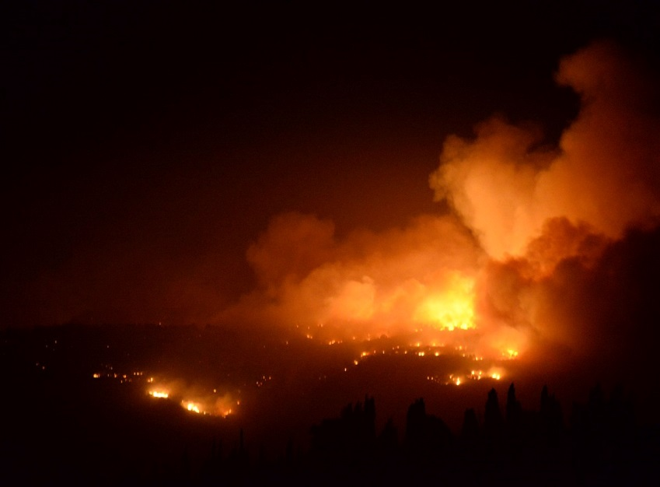
« Поле чудес»
«Правила безопасности.
Пожар»
Автор :Шулакова Татьяна Юрьевна
учитель начальных классов
МБОУ « Хужирская СОШ»

Slide 2


Задание для первой тройки игроков
П
р
о
м
е
т
е
й
Назовите бога, который принес людям огонь.

Slide 3
Задание для второй тройки игроков
и
с
к
р
а
Схоронилось солнышко
В маковое зернышко.
Пробежит по земле
Вспыхнет весело во мгле

Slide 4
Задание для третьей тройки игроков
б
а
г
о
р
Инструмент, состоящий из деревянной или металлической рукояти длиной более метра, с наконечником в виде шипа, соединённого с загнутым назад крючком.

Slide 5
ИГРА СО ЗРИТЕЛЯМИ
р
у
к
а
в
Я и насос, я и лейка, Угадать меня сумей-ка!

Slide 6
ФИНАЛЬНАЯ И Г Р А
п
у
т
а
н
и
ц
а
Море пламенем горит,
Выбежал из моря кит,
Эй, пожарные, бегите!
Помогите, Помогите!

Slide 7
СУПЕР- ИГРА
п
е
ч
к
а
В избе – изба,
На избе – труба. Зашумело в избе, Загудело в трубе. Видит пламя народ, А тушить не идет.

Slide 8


Молодцы!

